Slide 1
Safety Moment
Sundhedsfremme - the chair

Slide 2


Safety Moment
FILM – THE CHAIR
move

Slide 3
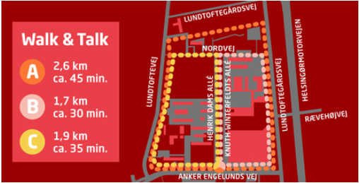
Safety Moment
- sundhedsfremme
Du kan indkalde til Walk & Talk-møde via Outlook
Indkald til møde som du plejer
I stedet for at indkalde til et mødelokale, indkalder du til Walk & Talk
Vedhæft eller henvis evt. til ruteskemaet Walk & Talk-ruter - DTU Inside
LY1-WalknTalk-45-orange-Ly100-200 (rute A)
LY1-WalknTalk-30-pink-LY100 (rute B)
LY1-WalknTalk-35-yellow-LY200 (rute C)

